Slide 1

Физические величины
Скалярные Векторные

Slide 2
Операции над векторами

Slide 3
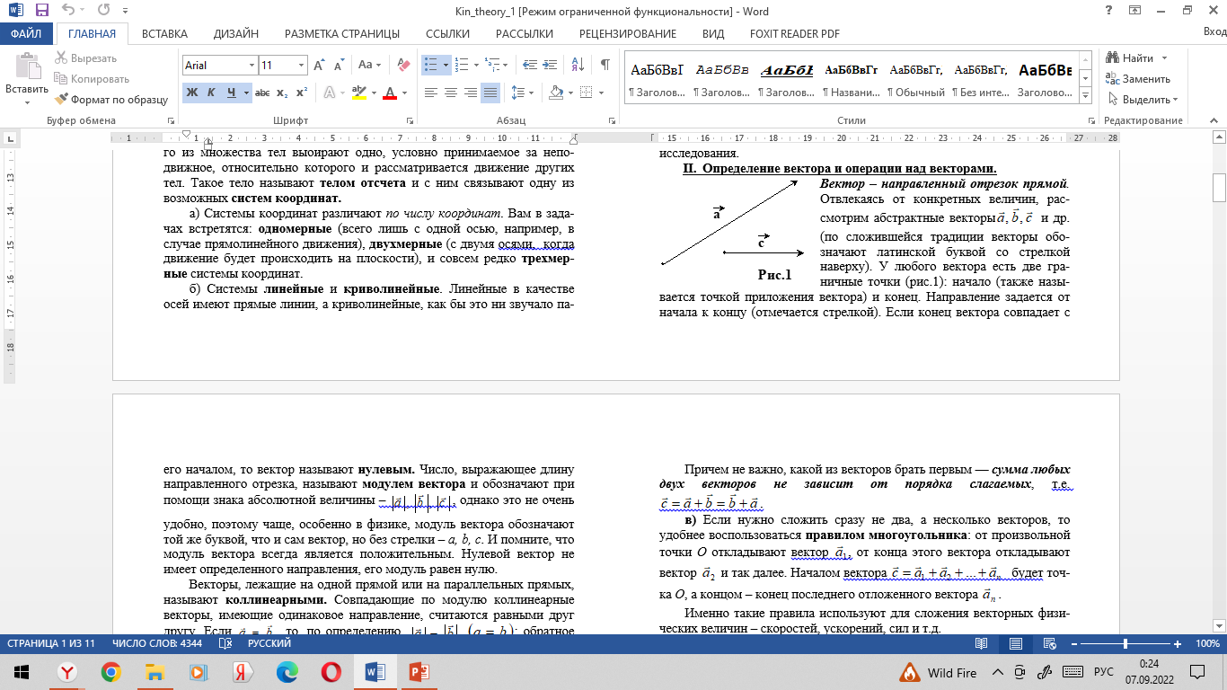
Вектор - направленный отрезок прямой
Если конец вектора совпадает с его началом, то вектор называют нулевым.
Модуль вектора – число, выражающее длину направленного отрезка.
Векторы, лежащие на одной прямой или на параллельных прямых, называют коллинеарными

Slide 4

Совпадающие по модулю коллинеарные векторы, имеющие одинаковое направление, считаются равными друг другу. Если
$\vec{а}$ = $\vec{b,}$ то, по определению, |$\vec{а}|$ = |$\vec{b}$| (а=b), обратное утверждение не всегда справедливо

Slide 5
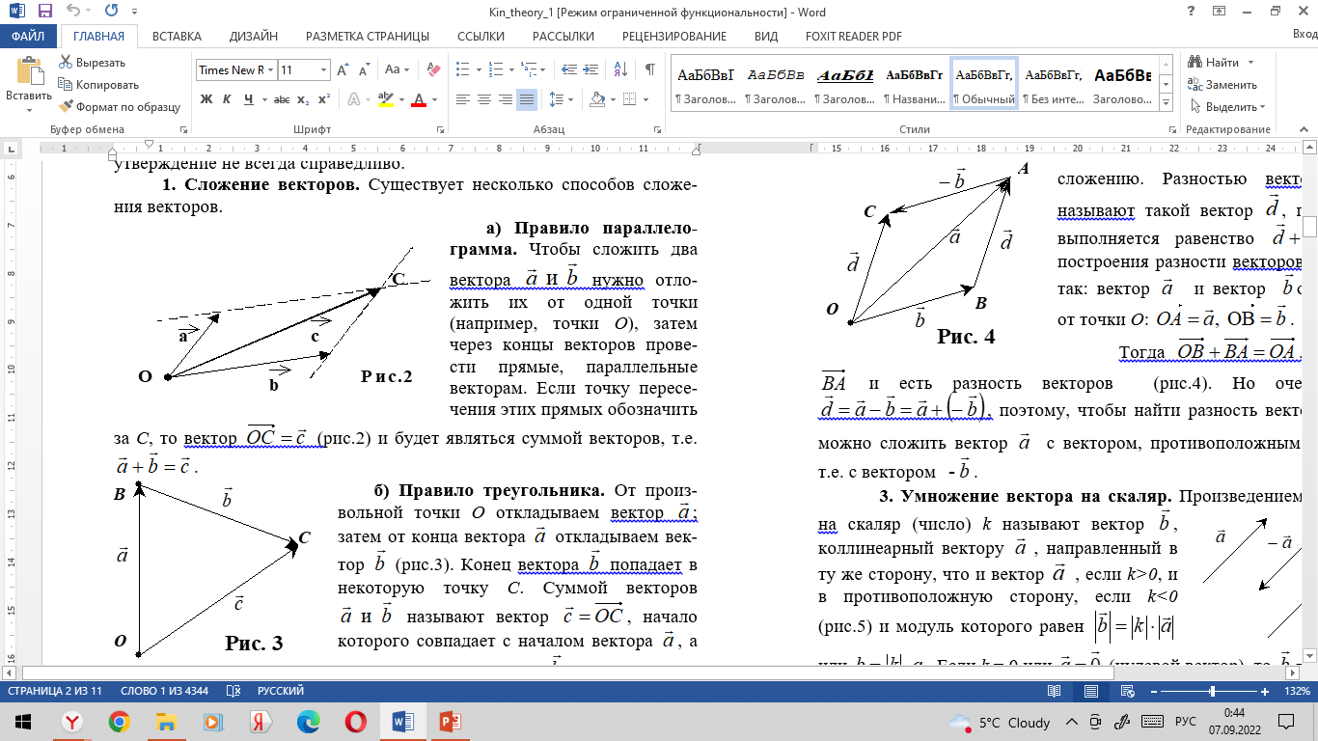
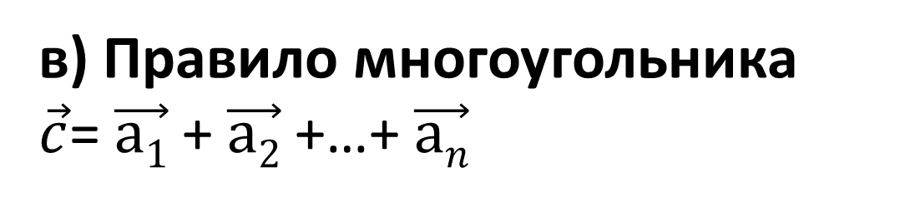
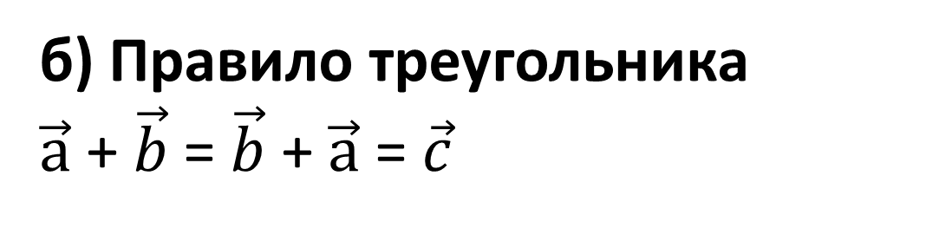
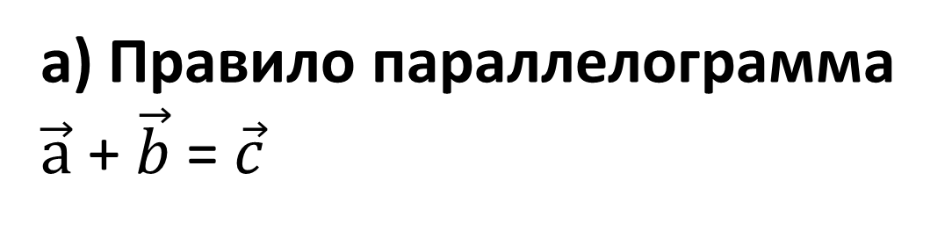
1.Cложение векторов
а) Правило параллелограмма
$\vec{а}$ + $\vec{b}$= $\vec{c}$
б) Правило треугольника
$\vec{а}$ + $\vec{b}$= $\vec{b}$ + $\vec{а}$ = $\vec{c}$
в) Правило многоугольника
$\vec{c}$= $\vec{а1}$ + $\vec{а2}$+…+ $\vec{аn}$

Slide 6
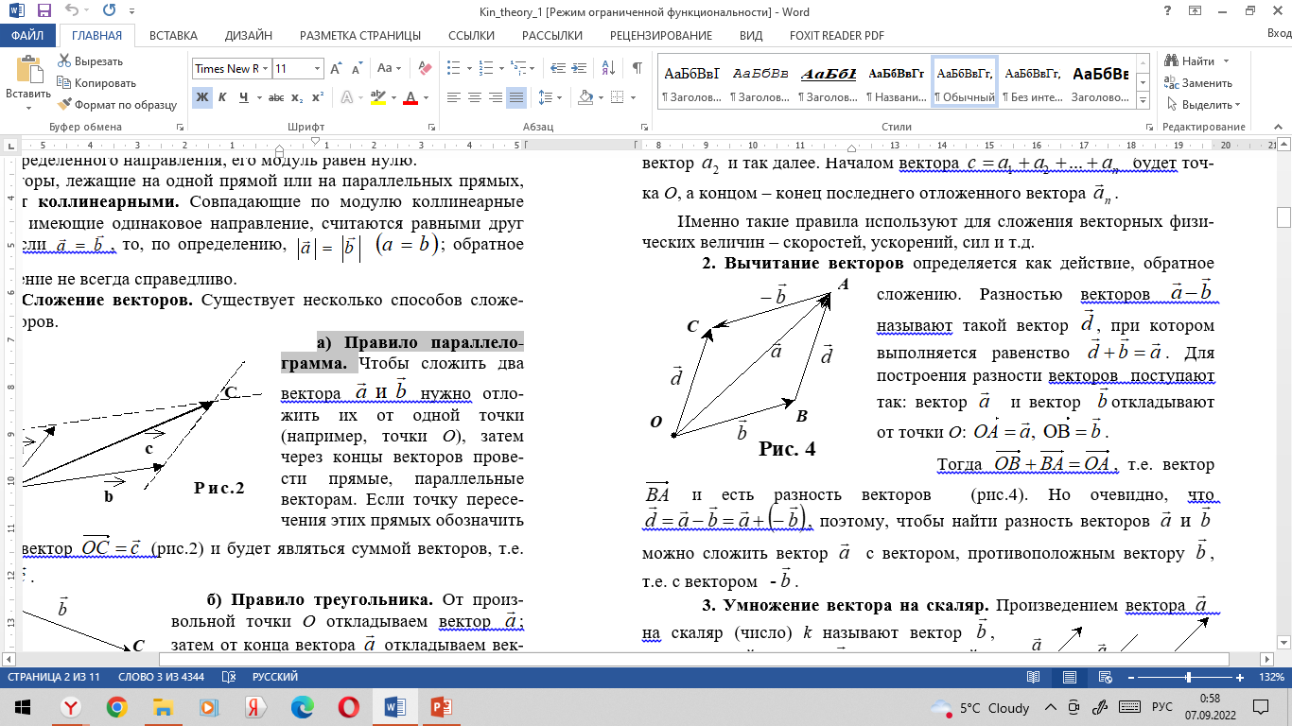
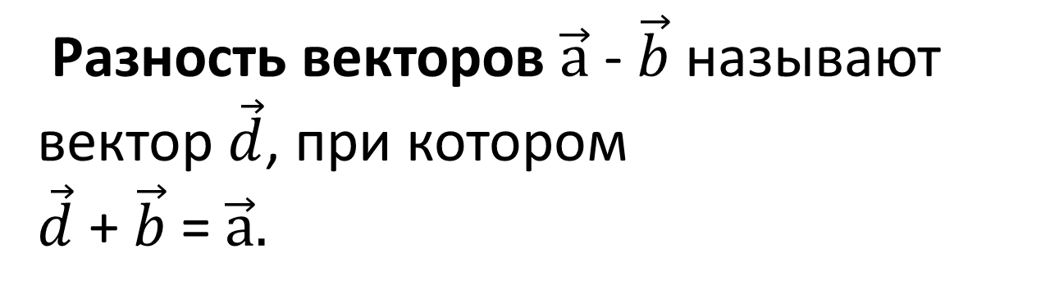
2.Вычитание векторов
Разность векторов $\vec{а}$ - $\vec{b}$ называют вектор $\vec{d}$, при котором
$\vec{d}$ + $\vec{b}$= $\vec{а}.$

Slide 7
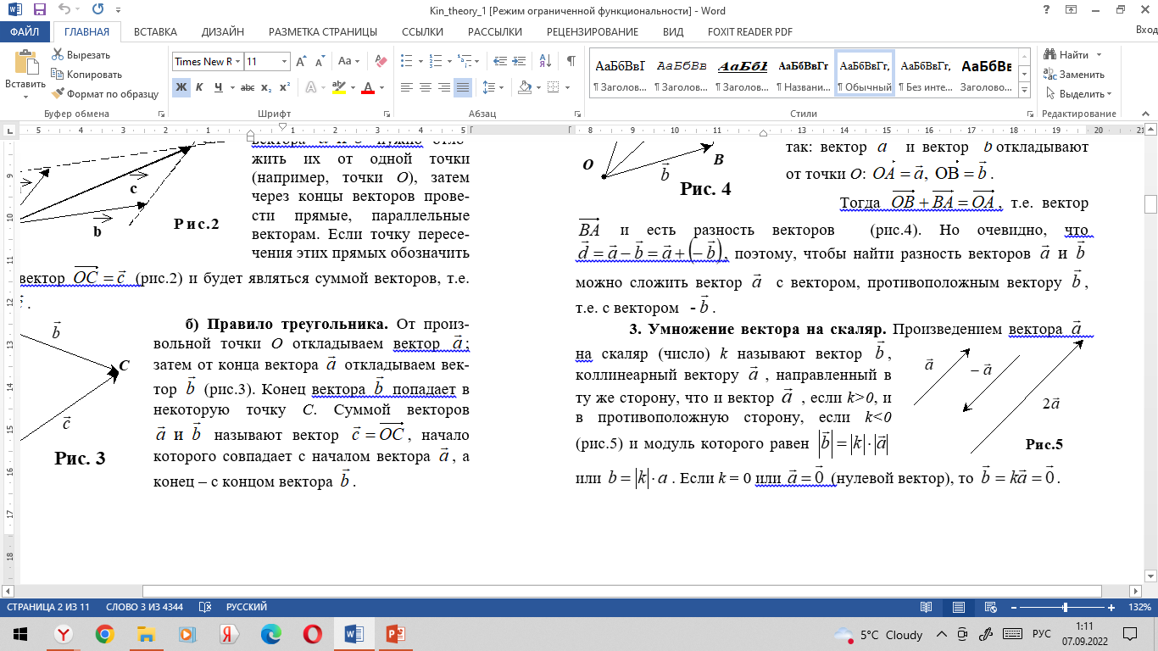
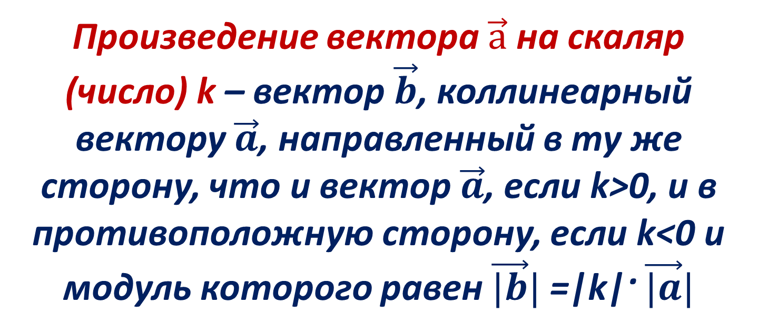
3.Умножение вектора на скаляр
Произведение вектора $\vec{а}$ на скаляр (число) k – вектор $\vec{b}$, коллинеарный вектору $\vec{a}$, направленный в ту же сторону, что и вектор $\vec{a}$, если k˃0, и в противоположную сторону, если k˂0 и модуль которого равен $\vec{|b}|$ =|k|· $\vec{|a}|$

Slide 8
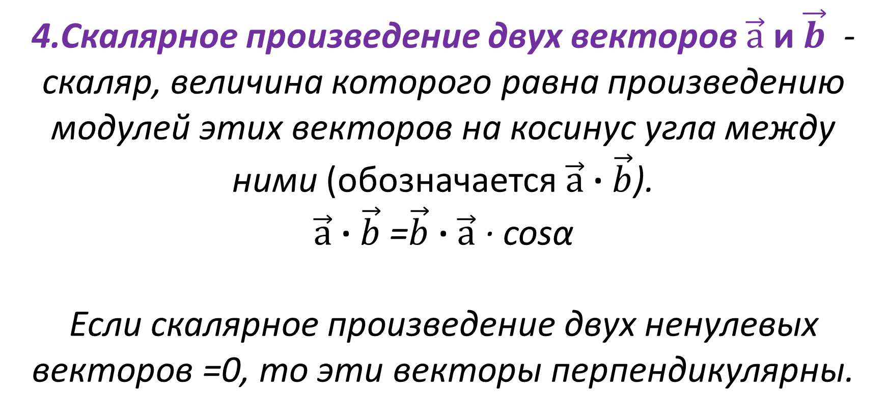
4.Cкалярное произведение двух векторов $\vec{а}$ и $\vec{b}$ - скаляр, величина которого равна произведению модулей этих векторов на косинус угла между ними (обозначается $\vec{а}$ · $\vec{b}$).
$\vec{а}$ · $\vec{b}$=$\vec{b}$ · $\vec{а}$ · cosα
Если скалярное произведение двух ненулевых векторов =0, то эти векторы перпендикулярны.

Slide 9

5.Векторное произведение двух векторов $\vec{а}$ и $\vec{b}$ - вектор $\vec{с}$ = [$\vec{а}$ $\vec{b]}$ или $\vec{с}$ = $\vec{а}$ х $\vec{b}$, модуль которого определяется формулой с=ab·sinα.
Расположен этот вектор перпендикулярно обоим векторам $\vec{а}$ и $\vec{b}$, а его направление определяется по правилу правого буравчика – будем мысленно вращать буравчик (винт) по направлению от первого вектора $\vec{а}$, ко второму $\vec{b}$, тогда направление поступательного движения буравчика покажет направление вектора $\vec{с}$.
Не выполняется переместительный закон.

Slide 10
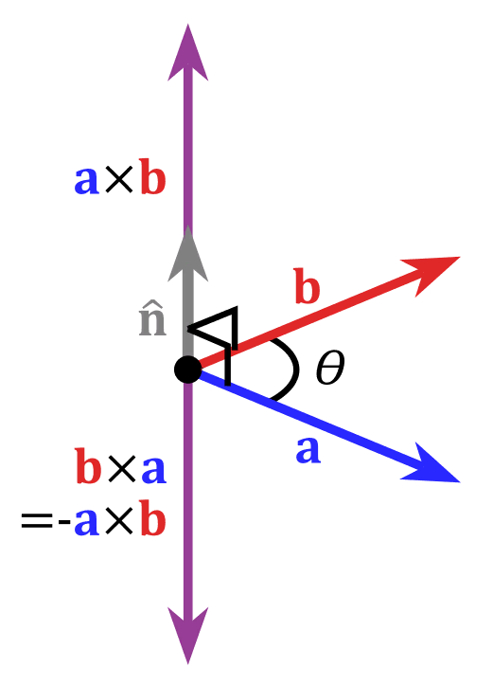
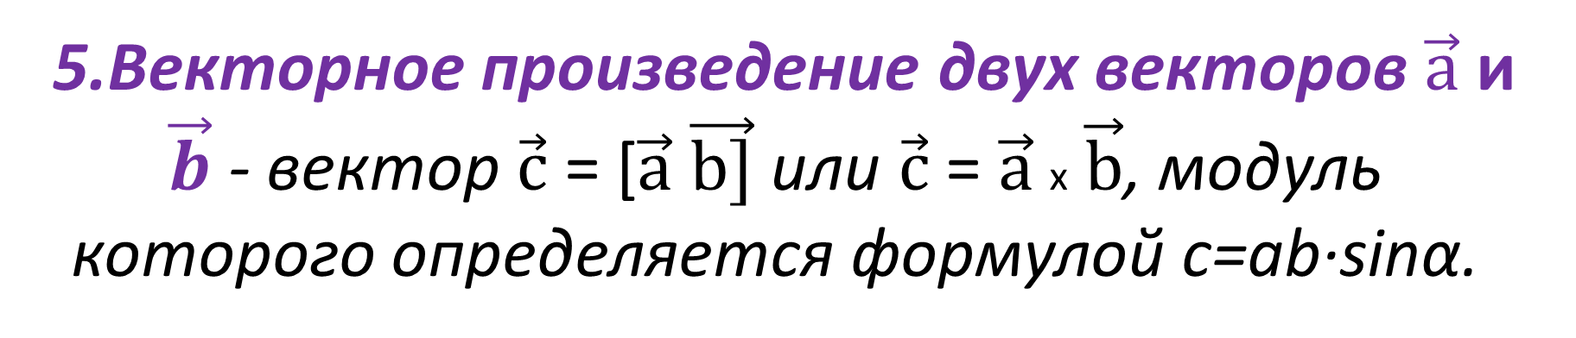
5.Векторное произведение двух векторов $\vec{а}$ и $\vec{b}$ - вектор $\vec{с}$ = [$\vec{а}$ $\vec{b]}$ или $\vec{с}$ = $\vec{а}$ х $\vec{b}$, модуль которого определяется формулой с=ab·sinα.

Slide 11
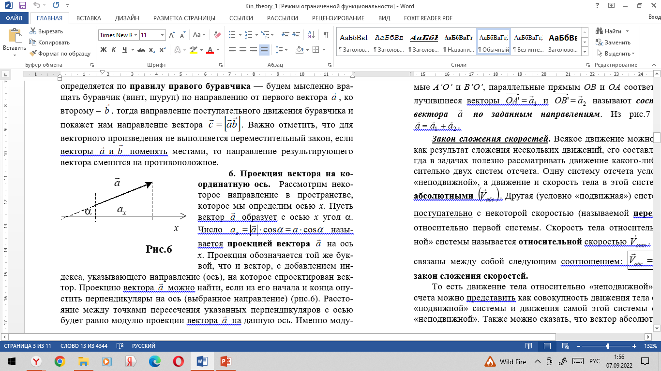
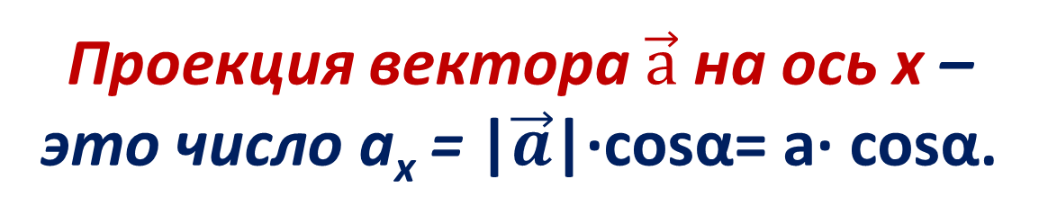
6.Проекция вектора на координатную ось
Проекция вектора $\vec{а}$ на ось х – это число а_{х} = |$\vec{a}$|·cosα= a· cosα.
Проекция обозначается той же буквой, что и вектор, с добавлением индекса, указывающего направление (ось), на которое спроектирован вектор.
Проекция вектора на ось – расстояние между точками пересечения оси с перпендикулярами, проведёнными из начала и конца вектора на ось.
Если вектор образует с осью острый угол, то cosα>0, а_{х} >0

Slide 12
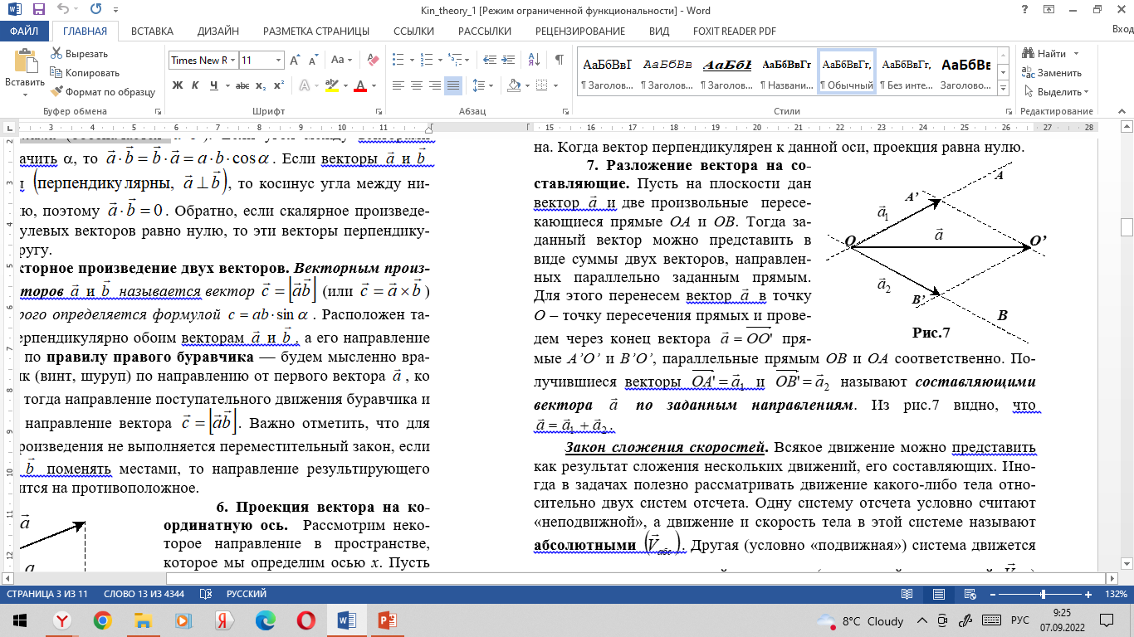
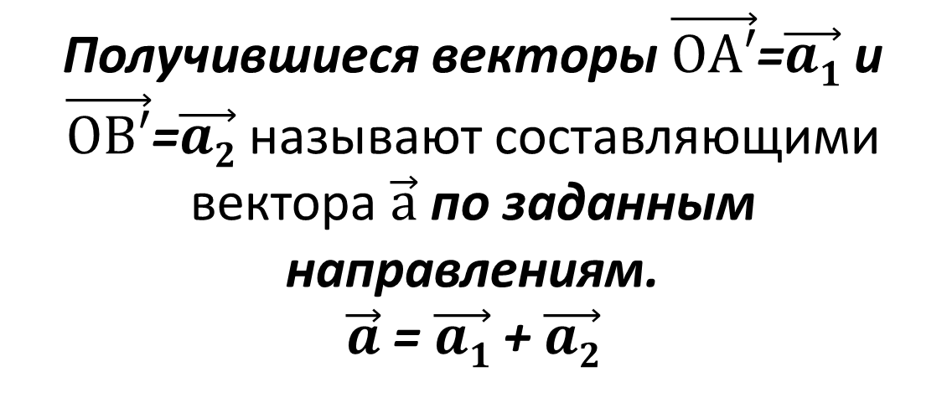
7. Разложение вектора на составляющие
Получившиеся векторы $\vec{ОА′}$=$\vec{a1}$ и $\vec{ОВ′}$=$\vec{a2}$ называют составляющими вектора $\vec{а}$ по заданным направлениям.
$\vec{a}$ = $\vec{a1}$ + $\vec{a2}$

Slide 13

7. Разложение вектора на составляющие
Закон сложения скоростей. Всякое движение можно представить как результат сложения нескольких движений, его составляющих. Иногда в задачах полезно рассматривать движение какого-либо тела относительно двух систем отсчета. Одну систему отсчета условно считают «неподвижной», а движение и скорость тела в этой системе называют абсолютными $\vec{ʋабс}$ . Другая (условно «подвижная») система движется поступательно с некоторой скоростью (называемой переносной $\vec{ʋпер}$) относительно первой системы. Скорость тела относительно «подвижной» системы называется относительной скоростью $\vec{ʋотн}$
$\vec{ʋабс}$= $\vec{ʋотн}$+ $\vec{ʋпер}$

Slide 14
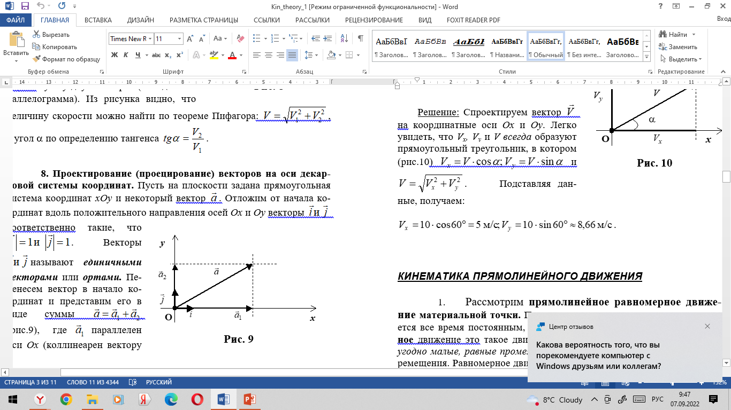
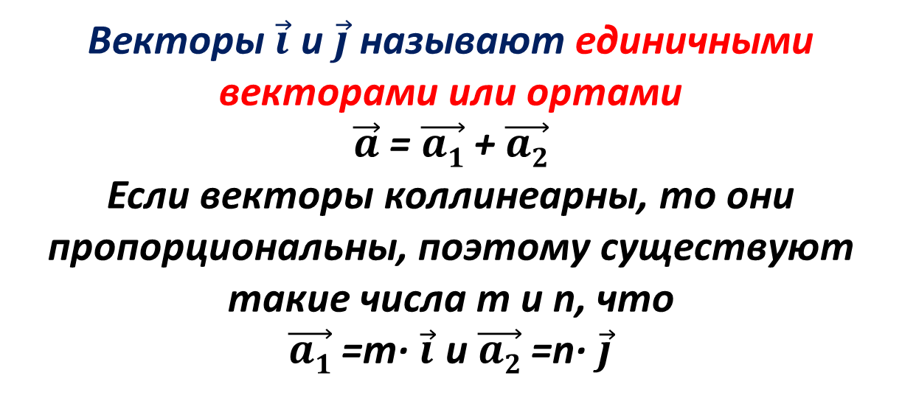
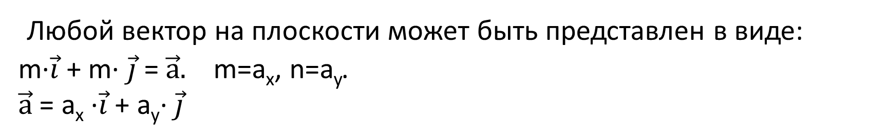
8. Проектирование (проецирование) векторов на оси декартовой системы координат составляющие
Векторы $\vec{i}$ и $\vec{j}$ называют единичными векторами или ортами
$\vec{a}$ = $\vec{a1}$ + $\vec{a2}$
Если векторы коллинеарны, то они пропорциональны, поэтому существуют такие числа m и n, что
$\vec{a1}$ =m· $\vec{i}$ и $\vec{a2}$ =n· $\vec{j}$
Любой вектор на плоскости может быть представлен в виде:
m·$\vec{i}$ + m· $\vec{j}$= $\vec{а}.$ m=a_{x}, n=a_{y}.
$\vec{а}$ = a_{x} ·$\vec{i}$ + a_{y}· $\vec{j}$

